Slide 1


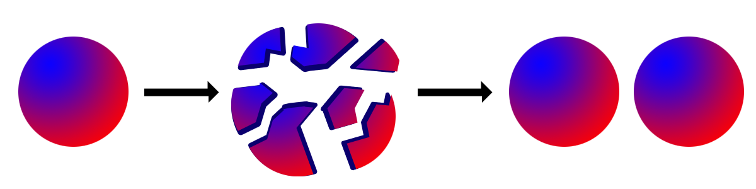








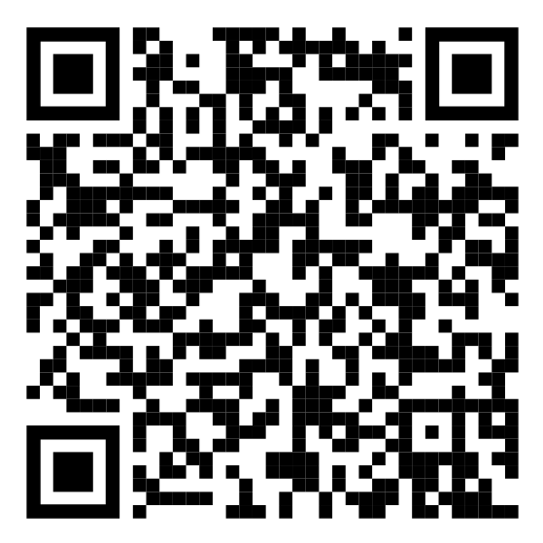


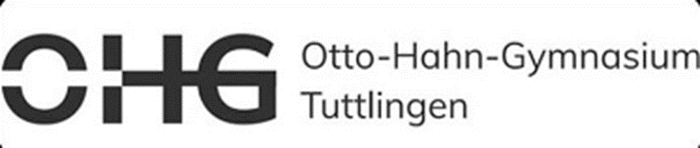
LEAN – Der Beweis stimmt!
Chiara Cimino, Chrisitan Krause
Problem
Moderne mathematische Beweise werden immer komplexer
Die Anzahl der veröffentlichten Beweise steigt stark
Unentdeckte Fehler haben fatale Folgen in aufbauenden Beweisen
Kontrolle immer schwieriger
Was ist Lean4?
Sprache zur Computerverifikation mathematischer Beweise,
Veröffentlicht September 2023
Basierend auf Typentheorie
Die Mathlib Bibliothek umfasst alle in Lean formalisierten Beweise
Unser Ziel
Einen formalisierten Beweis für das Banach-Tarski Paradoxon entwickeln
Verständliche Darstellung des formalen Beweises mit einem Blueprint
Hinzufügen zur Mathlib, damit beizutragen zum „…effort to build a unified library of mathematics…”
Banach-Tarski Paradoxon
Eine Kugel kann in endlich viele Teile zerlegt werden, welche neu angeordnet zwei identische Kopien der ursprünglichen Kugel ergeben.
Lebenslauf eines Mathematischen Beweises
Normalerweise
Mit Lean
Beweis
Beweis
Paper
Graph
Paper
Review
Lean
Resultate
Optimierter Beweis für Formalisierung
Blueprint auf einer Internetseite zur Visualisierung -> Dependency Graph, Paper
Erweiterung des LiveLean Editors
Teilweise Formalisierung von Banach-Tarski in Lean

